Slide 1
PRECIOS GANADO
FUENTE: ODEPA con datos de Asociación gremial de Ferias Ganaderas

Slide 2
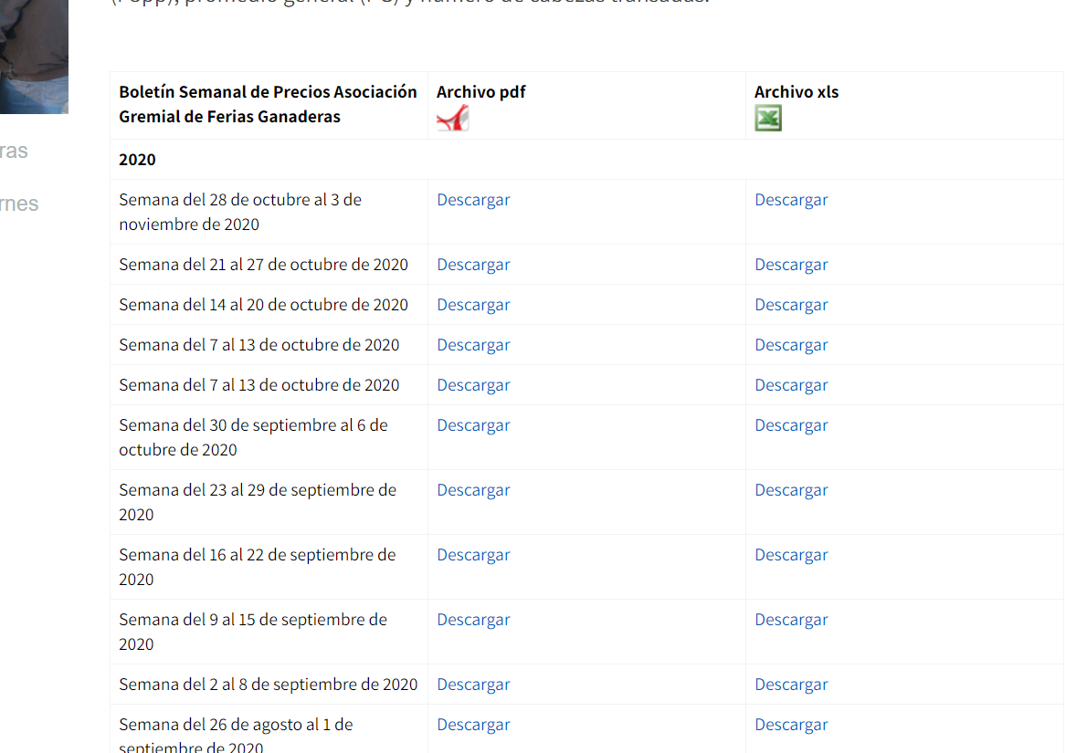
Boletines de precio semanales (disponibles de enero 2019 a 3 noviembre 2020)
https://www.odepa.gob.cl/contenidos-rubro/boletines-del-rubro/boletin-semanal-de-precios-asoc-gremial-de-ferias-ganaderas
Pendiente: Automatizar bajada de datos (boletines semanales)

Slide 3
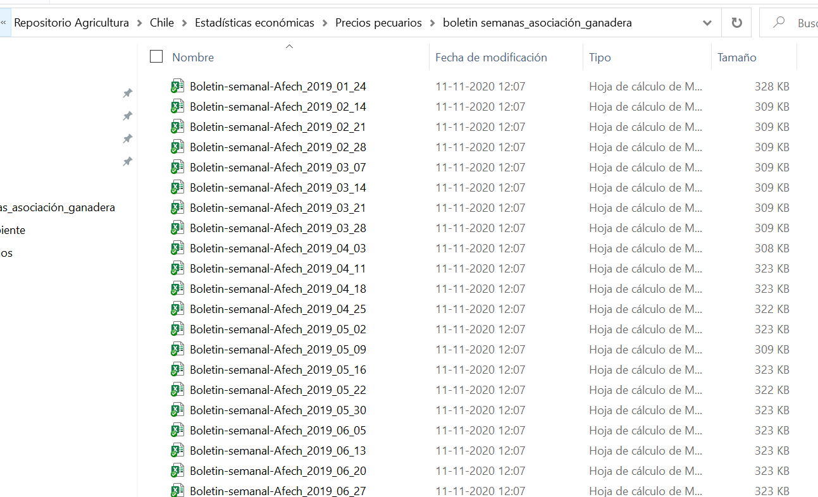
Para Power bi (Ganado general)
Consolidar todos los boletines en un (1) archivo. Generar Base de Datos.
Variables: categoría, peso promedio y número de cabezas según categoría
Agregar columna categoría (ver cuadro abajo): bovino, equino, porcino, etc.
Agregar columna con código comuna
Ubicación carpeta: https://www.dropbox.com/sh/c4oyw0pzrkldpis/AAD0M14fAhml6oton-Id3-FAa?dl=0
Ganado | Categoría ganado
Novillo Gordo, Novillo Engorda, Vaca Gorda, Vaca Engorda, Vaquilla Gorda, Vaquilla Engorda, Toros, Terneros y Terneras | Bovino
Cerdos | Porcino
Lanares | Ovino
Caballos | Equino

Slide 4
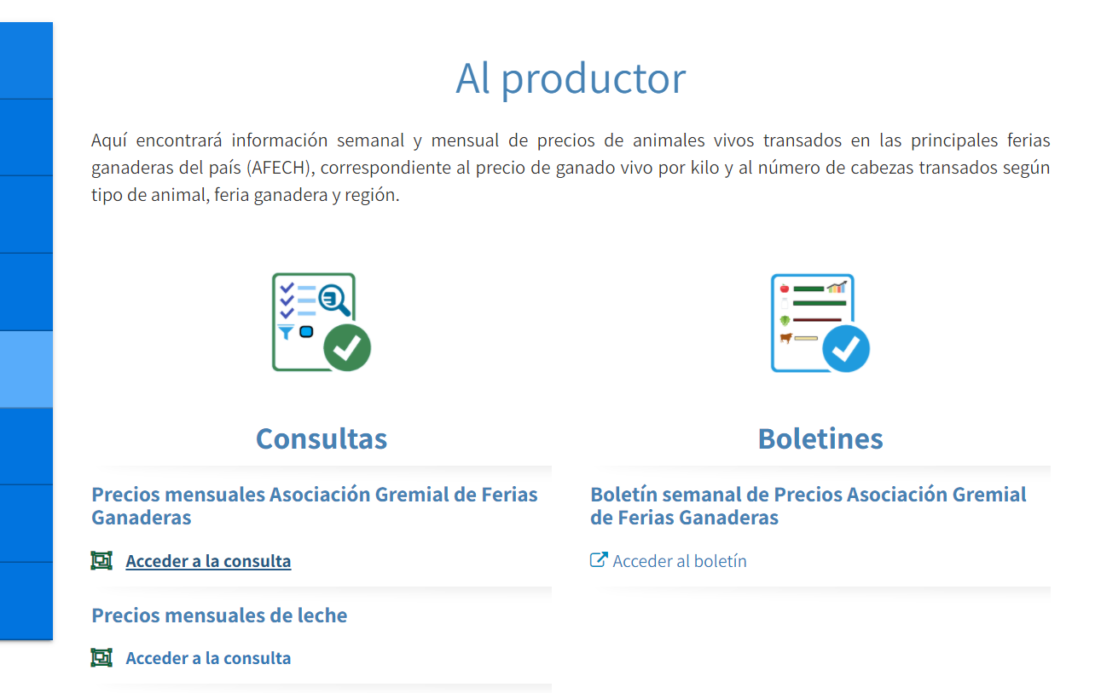
Ovinos
https://www.odepa.gob.cl/precios/al-productor

Slide 5
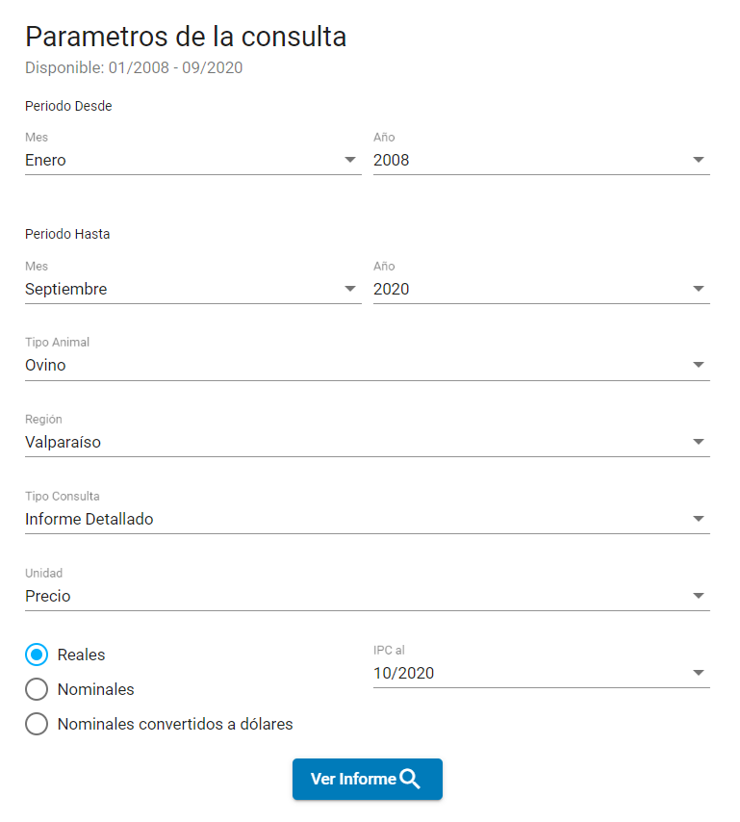
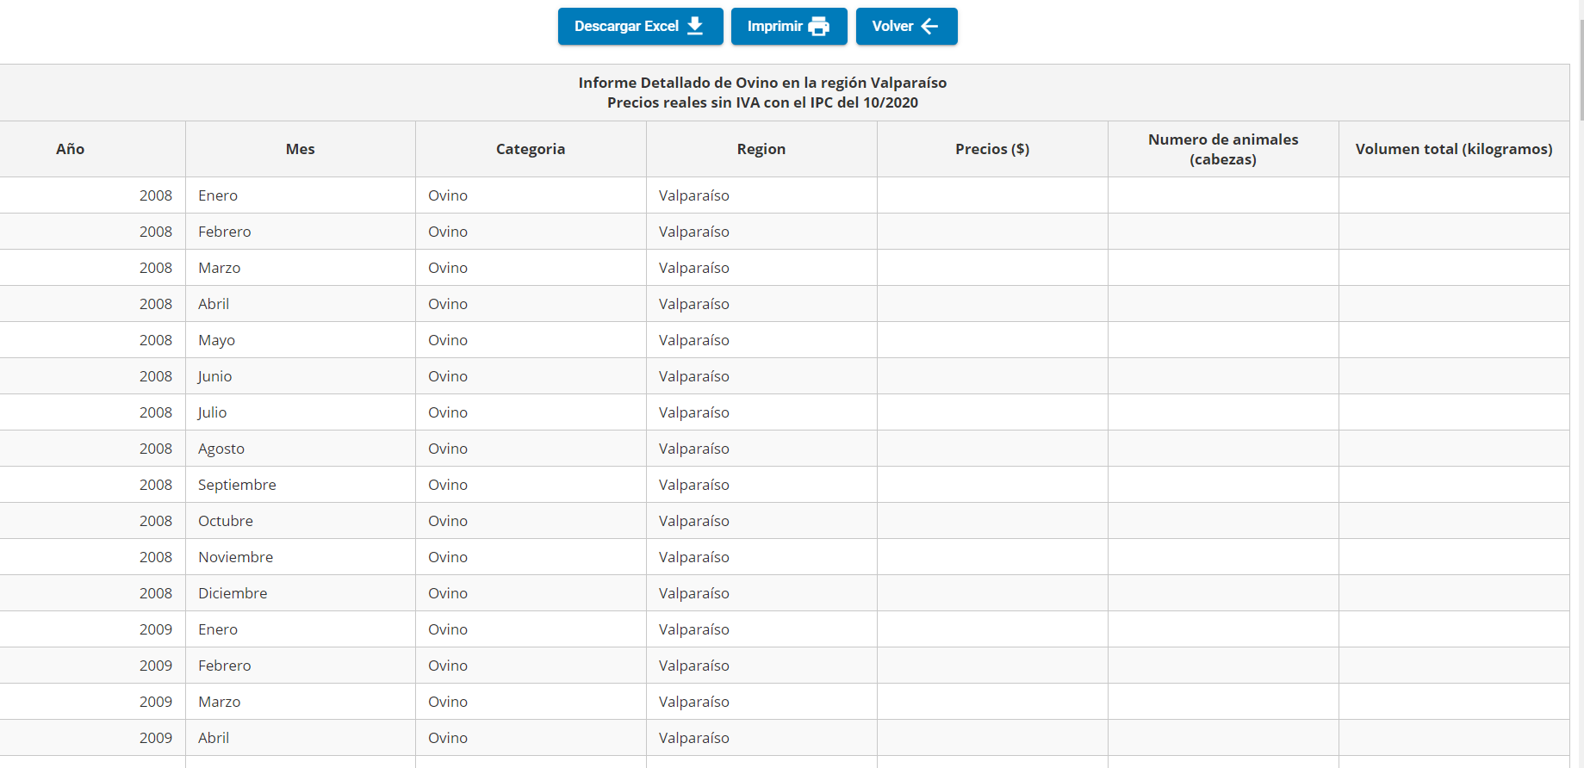
Esta base de datos el útil para los precios anteriores a enero 2019. La actualización de datos se puede realizar mediante los boletines presentados anteriormente. Actualmente está actualizado hasta septiembre, sin embargo se cuenta con boletín hasta el 3 de noviembre.

Slide 6
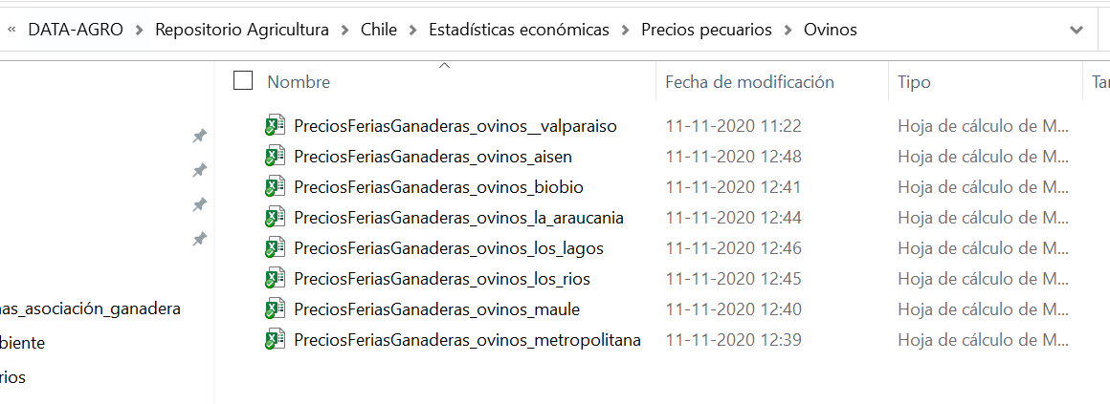
Para power bi Ovinos
Consolidar estadísticas regionales en 1 archivo.
Comparar cantidades con los reportado en los boletines a partir de enero 2020.

Slide 7
Para power bi Porcinos
Consolidar estadísticas regionales en 1 archivo.
Comparar cantidades con los reportado en los boletines a partir de enero 2020.

Slide 8
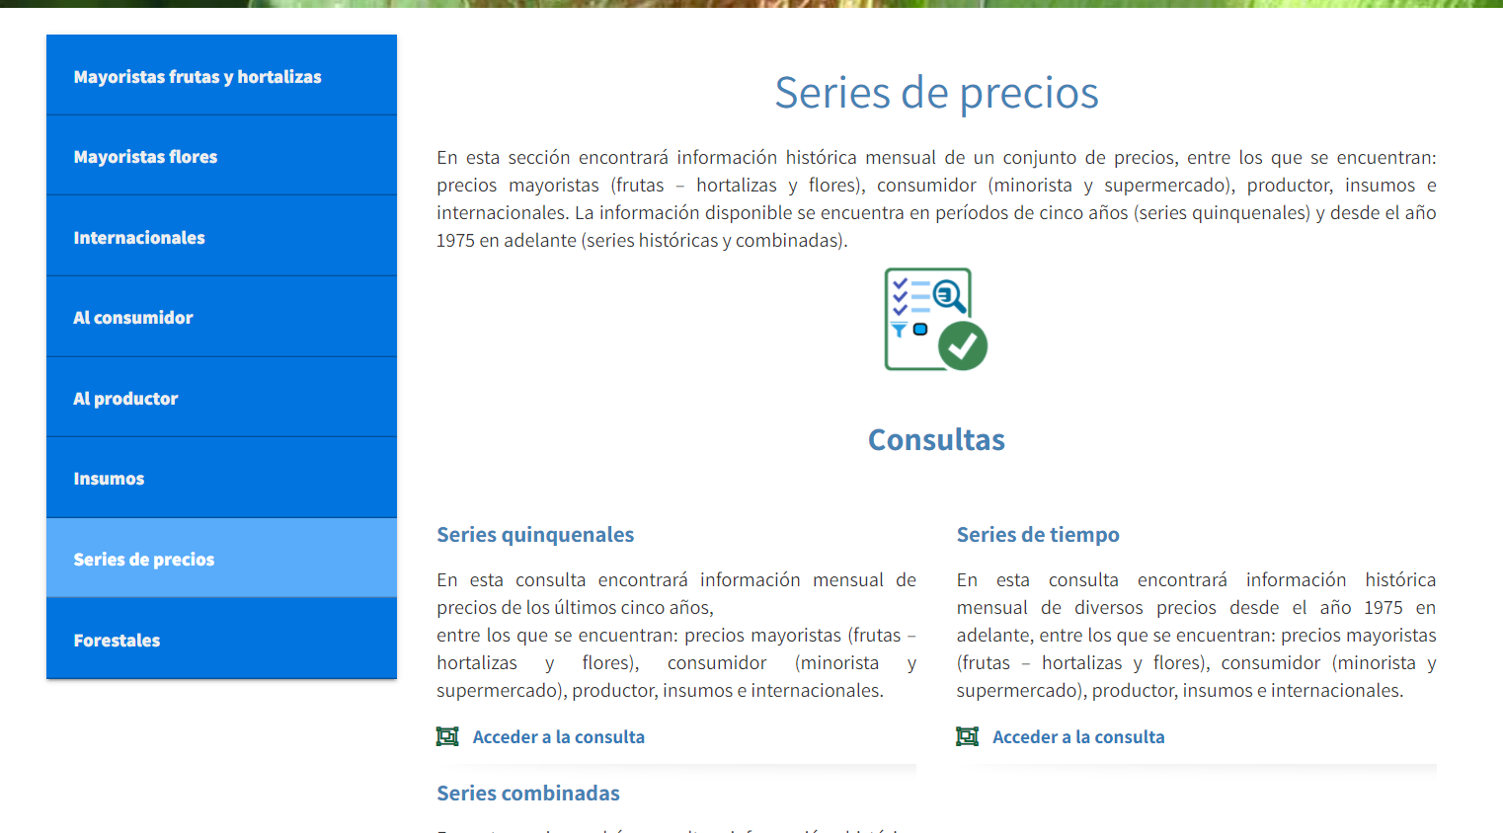
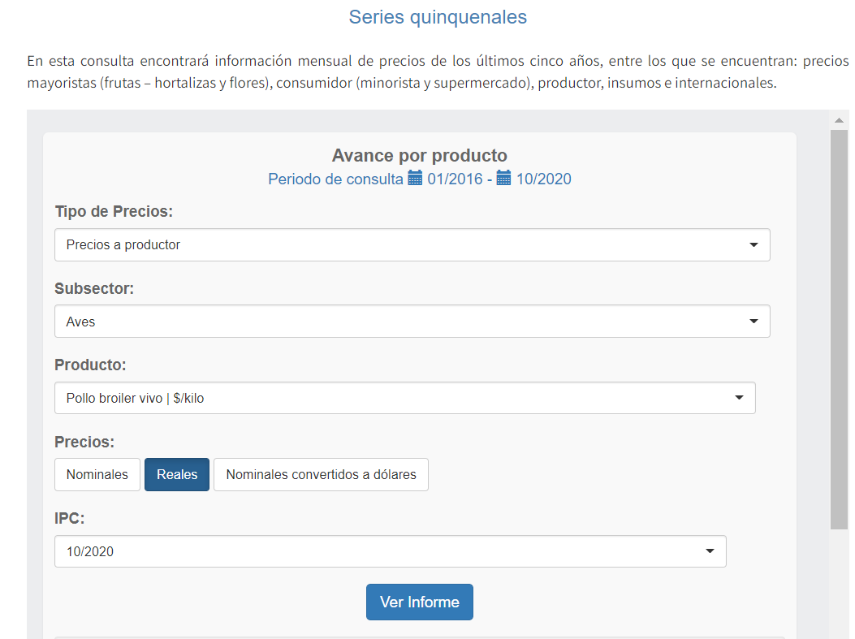
Aves (pollos broiler)
https://www.odepa.gob.cl/precios/series-de-precios
Pendiente: Automatizar bajada de datos

Slide 10
Pendiente
Descarga de datos para resto de tipo de animales.
Consolidar todas las regiones en 1 archivo.
Comparar info con boletines.
Cruzar información con encuestas ganaderas

